Slide 1

Môn Toán lớp 3
BÀI 25: PHÉP CHIA HẾT, PHÉP CHIA CÓ DƯ (Tiết 2)
======================
GV: Nguyễn Thị Bích Liên

Slide 2


KHỞI ĐỘNG

Slide 3

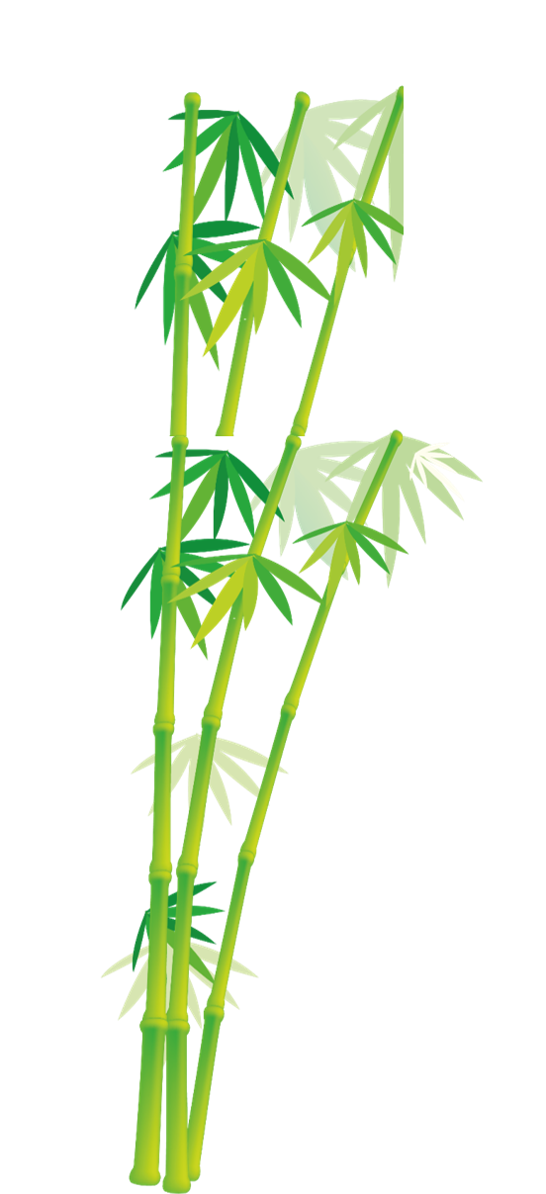
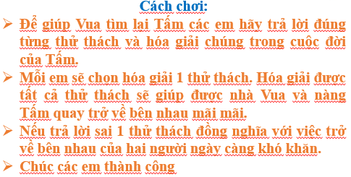

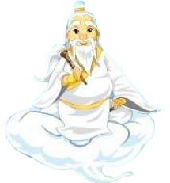


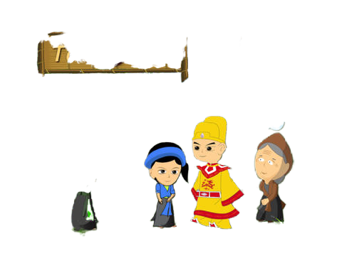
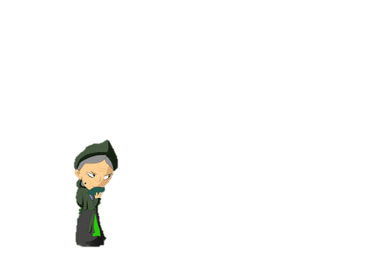
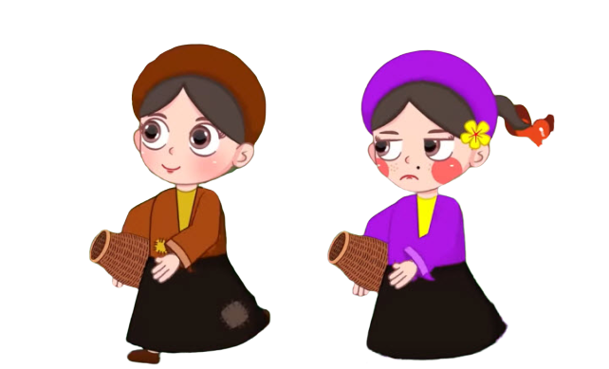
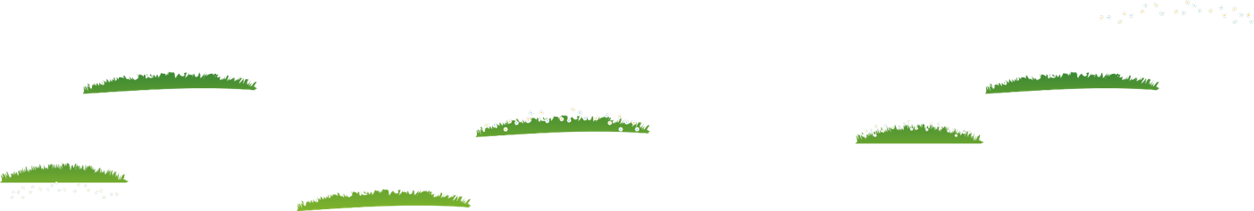
Tấm
Cám

Slide 4

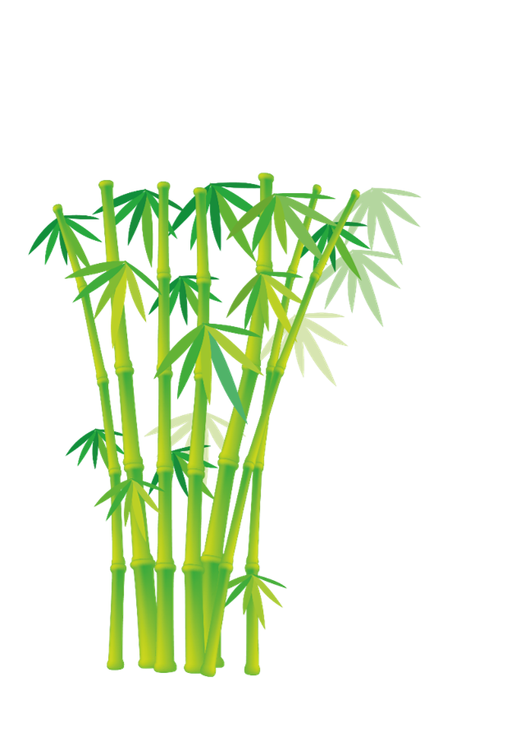

Slide 5

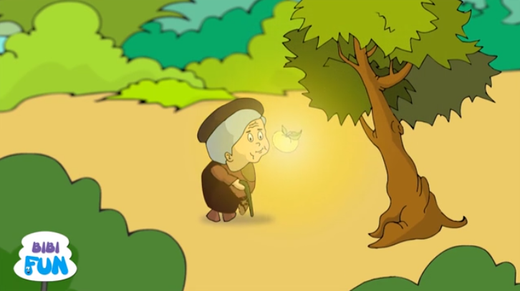
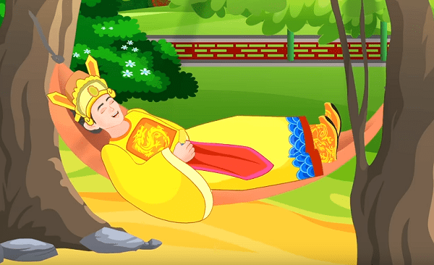
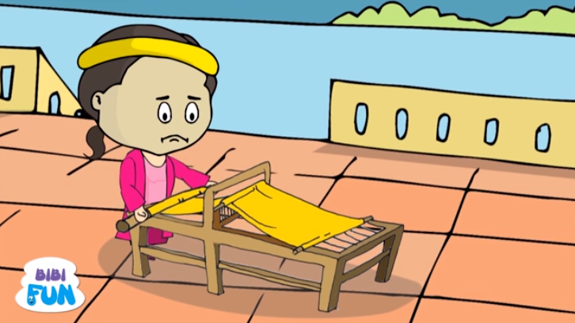

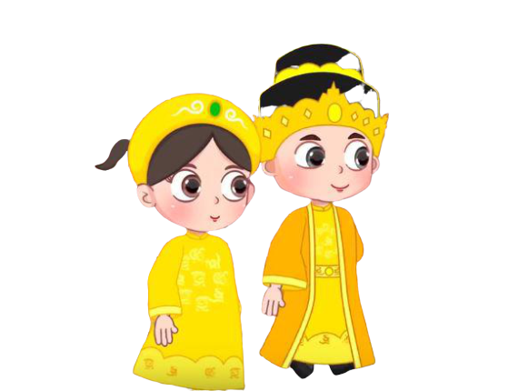
Chim
vàng anh
Khung cửi
Gặp lại nhau
Cây xoan đào
Quả thị

Slide 6
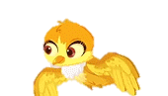
Tìm đáp án: Năm nay con 5 tuổi, tuổi bố gấp 7 lần tuổi con. Hỏi năm nay bố ….. tuổi.
Đáp án: 35

Slide 7
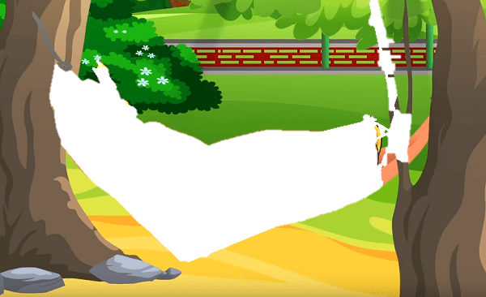
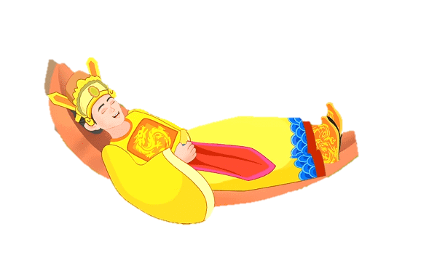
Gấp 6 lên 3 lần thì được bao nhiêu?
Đáp án: 18

Slide 8
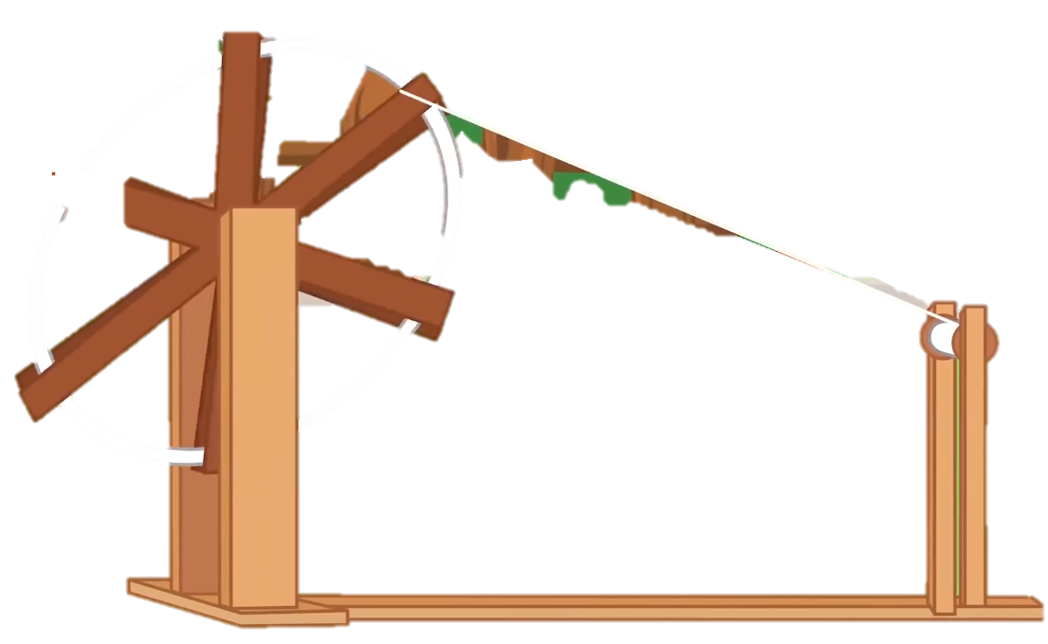
12 x 6 = ?
Đáp án: 72

Slide 9

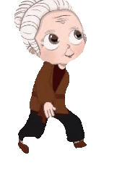
Mỗi cái bánh có thể mời 3 bạn ăn chung. Hỏi với 9 cái bánh thì có thể mời bao nhiêu bạn ăn cùng?
Đáp án: 27 cái bánh

Slide 10
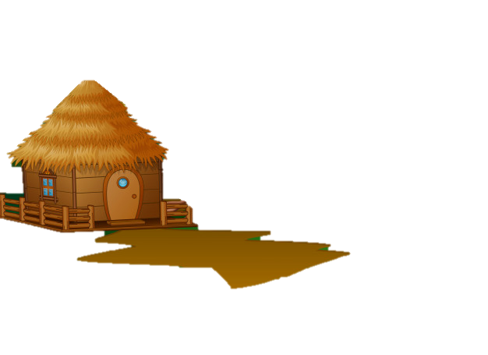
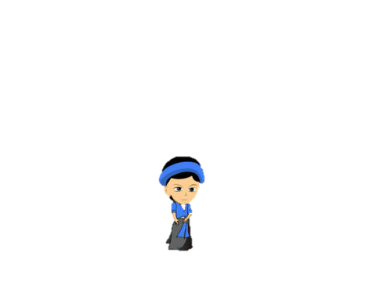
11 x 6 = ?
Đáp án: 66

Slide 11
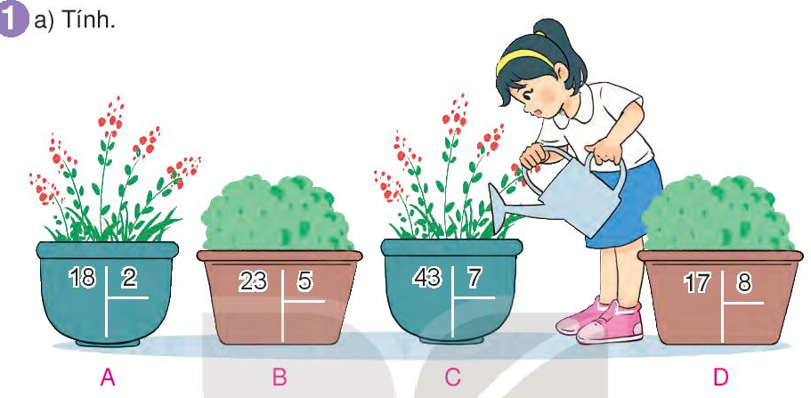
Bài 25: Phép chia hết, phép chia có dư ( Tiết 2)
Luyện tập.
1
a) Tính:
Notes:
a) Em thực hiện phép chia ghi trên các chậu cây.

Slide 12

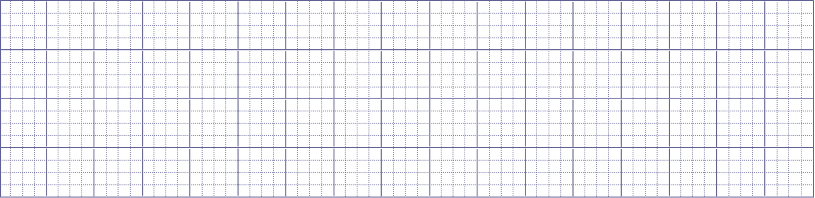
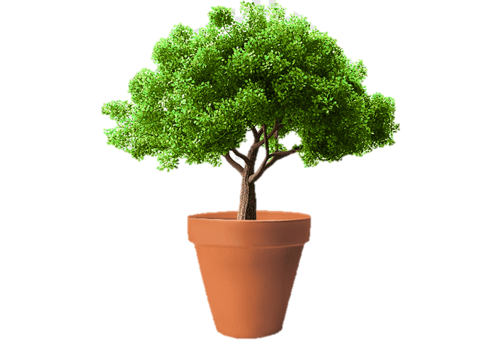
TOÁN
Bài 25: Phép chia hết, phép chia có dư ( Tiết 2)
Luyện tập.
1
a) Tính:
18
2
23
5
43
17
8
7
18
9
20
4
42
6
16
2
0
3
1
1
18 : 2 = 9
23: 5=4 (dư 3)
43 : 7=6 (dư 1)
17: 8=2 (dư1)
Notes:
a) Em thực hiện phép chia ghi trên các chậu cây.

Slide 13
Bài 25: Phép chia hết, phép chia có dư ( Tiết 2)
Luyện tập.
1
b) Chậu cây nào ở câu a ghi phép chia có số dư là 3?
Dựa vào phép chia ở câu a ta thấy chậu cây B ghi phép chia có số dư là 3.
Notes:
b) Dựa vào phép chia ở câu a ta thấy chậu cây B ghi phép chia có số dư là 3.

Slide 14
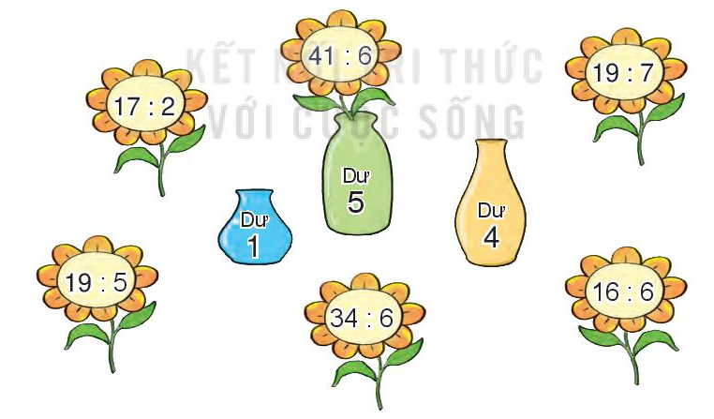
TOÁN
Bài 25: Phép chia hết, phép chia có dư ( Tiết 2)
Bài 2:
Chọn số dư của mỗi phép chia dưới đây.
Notes:
Thực hiện phép chia rồi nối số mỗi phép tính với số dư tương ứng.
17 : 2 = 8 (dư 1)
41 : 6 = 6 (dư 5)
19 : 7 = 2 (dư 5)
19 : 5 = 3 (dư 4)
34 : 6 = 5 (dư 4)
16 : 6 = 2 (dư 4)
Ta nối như sau:

Slide 15
TOÁN
Bài 25: Phép chia hết, phép chia có dư ( Tiết 2)
Bài 3:
Rô – bốt chia 56 con cá vào các rổ, mỗi rổ 8 con cá. Hỏi Rô – bốt chia được bao nhiêu rổ cá như vậy?
Tóm tắt
Bài giải:
8 con cá: 1 rổ
Số rổ cá Rô – bốt chia được là:
56 con cá: … rổ?
56 : 8 = 7 (rổ )
Đáp số: 7 rổ cá
Notes:
Số rổ cá Rô-bốt chia được = Số con ca Rô-bốt có : Số rổ cá

Slide 16

CHÀO CÁC EM

